Slide 1

Scrum
敏捷项目管理
武汉佰钧成技术有限责任公司

Slide 2
前言/PREFACE
速度是企业竞争致胜的关键因素，软件项目的最大挑战在于
一方面要应付变动中的需求
一方面要在紧缩的时程内完成项目
传统的软件工程难以满足这些要求
所以软件团队除了在技术上必须日益精进，更需要运用有效的开发流程，以确保团队能够发挥综效。这正是Agile Process (敏捷的软件开发流程)于近年来兴起的主要原因。

Slide 3
目录/Contents
01
敏捷软件开发背景
02
Scrum敏捷软件开发
03
Scrum项目实践运用
04
工作存在不足之处
05
明年工作目标计划

Slide 4
01
敏捷软件开发背景
敏捷的历史 敏捷软件开发宣言 敏捷宣言遵循的原则 敏捷方法

Slide 5
敏捷的历史
敏捷软件开发又称敏捷开发，
从1990年代开始逐渐引起广泛关注的一些新型软件开发方法，是一种应对快速变化的需求的一种软件开发能力。
2001年初，因观察到许多的软件团队身陷不断扩大的流程之中的困境，一群业界专家聚集在一起，勾勒出一些能让软件团队迅速工作，以及响应变化的价值观和原则。他们自称为Agile Alliance（敏捷联盟）。
之后的七个月里，他们创造具有价值的声明，也就是敏捷软件的开发宣言。
十五人中包括：大名鼎鼎的Kent Beck（XP,TDD的创始人,Junit的创始人之一）、Ward Cunningham（Wiki概念的发明者）、Martin Fowler（《企业应用架构模式》作者）、Robert C. Martin、Ken Schwaber。

Slide 6
敏捷软件开发宣言
敏捷软件开发宣言
我们一直在实践中探寻更好的软件开发方法，
身体力行的同时也帮助他人。由此我们建立了如下价值观：
个体与互动 高于 流程和工具
工作的软件 高于 详尽的文档
客户合作 高于 合同谈判
响应变化 高于 遵循计划
也就是说，尽管右项有其价值，
我们更重视左项的价值。

Slide 7
敏捷软件开发宣言
个体和交互胜过过程和工具
客户合作胜过合同谈判
以人为本适应变化
1、人是软件项目获得成功最为重要的因素
2、合作、沟通能力以及交互能力比单纯的软件编程能力和工具更为重要
3、方法和工具是死的，人是活的，人要是太“面”或者协作不好，再强大的方法和工具都是白扯；
1、客户不可能做到一次性地将他们的需求完整清晰地表述在合同中
2、为开发团队和客户的协同工作方式提供指导的合同才是最好的合同
工作的软件胜过面面俱到的文档
响应变化胜过循环计划
1、变化是软件开发中存在的现实
2、计划必须有足够的灵活性与可塑性
3、短期的迭代的计划比中长期计划更有效
1、过多的面面俱到的文档往往比过少的文档更糟
2、软件开发的主要和中心活动是创建可以工作的软件
3、直到迫切需要并且意义重大时，才进行文档编制
4、编制的内部文档应尽量短小并且主题突出

Slide 8
敏捷宣言遵循的原则
1、我们最重要的目标，是通过持续不断地及早交付有价值的软件使客户满意。
2、欣然面对需求变化，即使在开发后期也一样。为了客户的竞争优势，敏捷过程掌控变化。
3、经常地交付可工作的软件，相隔几星期或一两个月，倾向于采取较短的周期。
4、业务人员和开发人员必须相互合作，项目中的每一天都不例外。
5、激励个体的斗志，以他们为核心搭建项目。提供所需的环境和支援，辅以信任，从而达成目标。
6、不论团队内外，传递信息效果最好效率也最高的方式是面对面的交谈。
7、可工作的软件是进度的首要度量标准。
8、敏捷过程倡导可持续开发。责任人、开发人员和用户要能够共同维持其步调稳定延续。
9、坚持不懈的追求技术卓越和良好设计，敏捷能力由此增强。
10、以简洁为本，它是极力减少不必要工作的艺术。
11、最好的架构、需求和设计出自自组织团队。
12、团队定期地反思如何能提高成效，并依此调整自身的举止表现。
敏捷宣言原则

Slide 9
敏捷方法
敏捷方法是一种理念，采用基于人员、协作和共同价值观的组织模型。敏捷方法采用波浪式规划；迭代递增式交付；对变化做出快速而灵活的反应；在团队、干系人和客户之间进行开放式交流。
许多敏捷策略都遵守这些原则。
DSDM
动态系统开发方法
XP
极限编程
Scrum
ASD
自适应软件开发
水晶方法
测试
驱动开发

Slide 10
02
Scrum敏捷软件开发
点击此处添加副标题文本内容

Slide 11
Scrum介绍
框架
处理复杂的事情，如果有框架指导，就能保证最终结果的完整性、系统性及正确性。另外，通过框架，将复杂的事情切分成较小块、把工作流程标准化，从而将大问题变成一个个小问题，大大减少工作难度。软件开发是一项复杂的活动，敏捷开发也有自己的一种框架：Scrum。
Scrum
Scrum是基于敏捷思想的开发框架，用于迭代式增量软件开发过程。 它基于经验型流程控制理论，所以Scrum框架的坚信：
知识源于经验
决策基于已知的事物
透明性、检视、调整是经验型流程的三大支柱
采用迭代增量式的方法来优化可预测性和管理风险

Slide 12
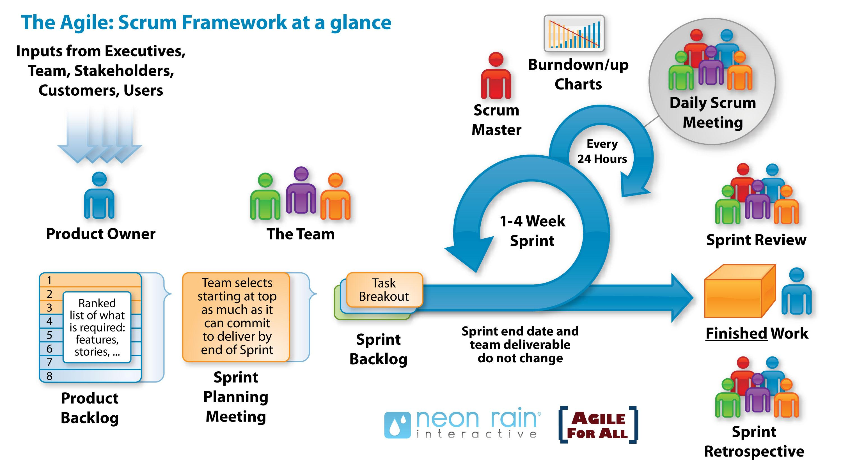
Scrum框架概述

Slide 13
Sprint
周一
周二
周三
周四
周五
Story Coding
Show Case
Fix Bug
Story Coding
Show Case
Fix Bug
Story Coding
Show Case
Fix Bug
Story Coding
Show Case
Fix Bug
Story Coding
Show Case
Fix Bug
周五
周四
周三
周二
周一
上线演练
Sprint回顾会议
Sprint计划会议
Sprint评审会议
Fix Bug
需求设计
Fix Bug
需求设计
Fix Bug
需求设计
Fix Bug
需求设计

Slide 14
Sprint
产品经理：收集需求、设计需求、完成需求排序，在下一个Sprint之前需提供整个Spring的需求。
需求管理
详写内容……点击输入本栏的具体文字，简明扼要的说明分项内容，此为概念图解，请根据您的具体内容酌情修改。详写内容……点击输入本栏的具体文字，简明扼要的说明分项内容，此为概念图解，请根据您的具体内容酌情修改。
字号请根据你的内容多少，及演示需要调整大小。
添加标题

Slide 15
Scrum价值观
Commitment(承诺)
由于对自己的命运有更大的掌控，我们会有更坚定的信念可以成功。
Respect(尊重)
我们一起合作，分享成功与失败，我们彼此尊重并且帮助彼此成为值得尊重的人。
1
Courage(勇气)
5
2
我们不是单打独斗，我们能够感受到支持，而且掌握更多的资源。这一切赋予我们勇气去接受更大的挑战。
Scurm
价值观
Openness(公开)
团队合作时，我们践行表达我们做得怎么样以及遇到的障碍。我们发现表达担忧是好事，因为可以随后解决担忧。
4
3
Focus(专注)
因为我们在一段时间内只专注于少数的事情，我们可以很好地合作并作出优秀的产出。我们可以更快地交付有价值的条目。

Slide 16
汇报完毕 感谢观看
框架完整的年终总结、工作汇报、述职报告PPT模板

